Slide 1
Аминокислоты

Slide 2
Аминокислоты — органические амфотерные соединения, в состав которых входят карбоксильные группы – СООН и аминогруппы -NH₂.
Аминокислоты можно рассматривать как карбоновые кислоты, в молекулах которых атом водорода в радикале замещен аминогруппой.

Slide 3
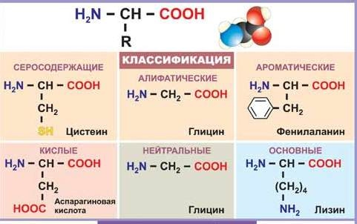
КЛАССИФИКАЦИЯ

Slide 4
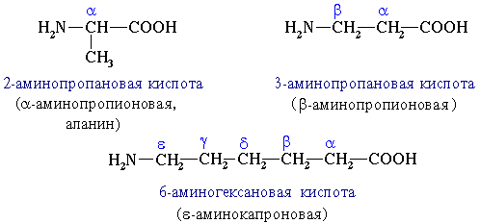
Аминокислоты классифицируют по структурным признакам.
1. В зависимости от взаимного расположения амино- и карбоксильной групп аминокислоты подразделяют на α-, β-, γ-, δ-, ε- и т. д.

Slide 5

2. В зависимости от количества функциональных групп различают кислые, нейтральные и основные.
3. По характеру углеводородного радикала различают алифатические (жирные), ароматические, серосодержащие и гетероциклические аминокислоты. Приведенные выше аминокислоты относятся к жирному ряду.
Примером ароматической аминокислоты может служить пара-аминобензойная кислота:
Примером гетероциклической аминокислоты может служить триптофан – незаменимая α- аминокислота

Slide 6

НОМЕНКЛАТУРА
По систематической номенклатуре названия аминокислот образуются из названий соответствующих кислот прибавлением приставки амино- и указанием места расположения аминогруппы по отношению к карбоксильной группе. Нумерация углеродной цепи с атома углерода карбоксильной группы.

Slide 7
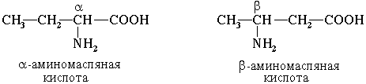
Часто используется также другой способ построения названий аминокислот, согласно которому к тривиальному названию карбоновой кислоты добавляется приставка амино- с указанием положения аминогруппы буквой греческого алфавита.
Пример:

Slide 8
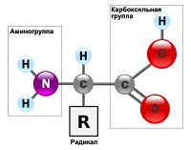
Для α-аминокислот R-CH(NH₂)COOH
, которые играют исключительно важную роль в процессах жизнедеятельности животных и растений, применяются тривиальные названия.

Slide 9
Таблица. Некоторые важнейшие α-аминокислоты
Если в молекуле аминокислоты содержится две аминогруппы, то в ее названии используется приставка диамино-, три группы NH₂ – триамино- и т.д.
Аминокислота | Сокращённое обозначение | Строение радикала ( R )
Глицин | Gly (Гли) | H -
Аланин | Ala (Ала) | CH₃ -
Валин | Val (Вал) | (CH₃)₂CH -
Лейцин | Leu (Лей) | (CH₃)₂CH – CH₂ -
Серин | Ser (Сер) | OH- CH₂ -
Тирозин | Tyr (Тир) | HO – C₆H₄ – CH₂ -
Аспарагиновая кислота | Asp (Асп) | HOOC – CH₂ -
Глутаминовая кислота | Glu (Глу) | HOOC – CH₂ – CH₂ -
Цистеин | Cys (Цис) | HS – CH₂ -
Аспарагин | Asn (Асн) | O = C – CH₂ – │ NH₂
Лизин | Lys (Лиз) | NH₂ – CH₂- CH₂ – CH₂ -
Фенилаланин | Phen (Фен) | C₆H₅ – CH₂ -

Slide 10


Пример:
Наличие двух или трех карбоксильных групп отражается в названии суффиксом –диовая или -триовая кислота:

Slide 11
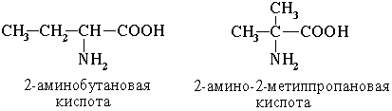

ИЗОМЕРИЯ
1. Изомерия углеродного скелета
2. Изомерия положения функциональных групп

Slide 12
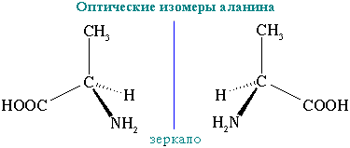
3. Оптическая изомерия
α-аминокислоты, кроме глицина NН₂-CH₂-COOH.

Slide 13
ФИЗИЧЕСКИЕ СВОЙСТВА
Аминокислоты представляют собой кристаллические вещества с высокими (выше 250°С) температурами плавления, которые мало отличаются у индивидуальных аминокислот и поэтому нехарактерны. Плавление сопровождается разложением вещества. Аминокислоты хорошо растворимы в воде и нерастворимы в органических растворителях, чем они похожи на неорганические соединения. Многие аминокислоты обладают сладким вкусом.

Slide 14
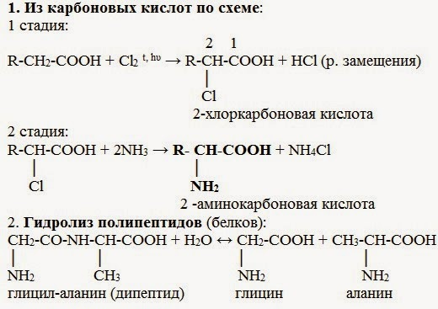
ПОЛУЧЕНИЕ

Slide 15
3. Микробиологический синтез.
Известны микроорганизмы, которые в процессе жизнедеятельности продуцируют α - аминокислоты белков.

Slide 16

ХИМИЧЕСКИЕ СВОЙСТВА
Аминокислоты амфотерные органические соединения, для них характерны кислотно-основные свойства.
I. Общие свойства
1. Внутримолекулярная нейтрализация → образуется биполярный цвиттер-ион:
Водные растворы электропроводны. Эти свойства объясняются тем, что молекулы аминокислот существуют в виде внутренних солей, которые образуются за счет переноса протона от карбоксила к аминогруппе:
цвиттер-ион
Водные растворы аминокислот имеют нейтральную, кислую или щелочную среду в зависимости от количества функциональных групп.

Slide 17
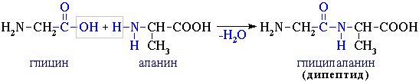
2. Поликонденсация → образуются полипептиды (белки):
При взаимодействии двух α-аминокислот образуется дипептид.

Slide 18
3. Разложение → Амин + Углекислый газ:
NH₂-CH₂-COOH → NH₂-CH₃ + CO₂↑

Slide 19
II. Свойства карбоксильной группы (кислотность)
1. С основаниями → образуются соли:
NH₂-CH₂-COOH + NaOH →
→ NH₂-CH₂-COONa + H₂O
NH₂-CH₂-COONa - натриевая соль 2-аминоуксусной кислоты

Slide 20
2. Со спиртами → образуются сложные эфиры – летучие вещества (р. этерификации):
NH₂-CH₂-COOH + CH₃OH ^{HCl(газ)}→
→ NH₂-CH₂-COOCH₃ + H₂O
NH₂-CH₂-COOCH₃ - метиловый эфир 2- аминоуксусной кислоты

Slide 21
3. С аммиаком → образуются амиды:
NH₂-CH(R)-COOH + H-NH₂ →
→ NH₂-CH(R)-CONH₂ + H₂O

Slide 22
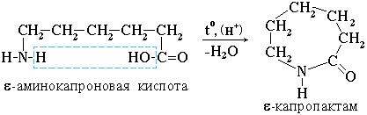
4. Практическое значение имеет внутримолекулярное взаимодействие функциональных групп ε-аминокапроновой кислоты, в результате которого образуется ε-капролактам (полупродукт для получения капрона):

Slide 23
III. Свойства аминогруппы (основность)
1. С сильными кислотами → соли:
HOOC-CH₂-NH₂ + HCl →
→[HOOC-CH₂-NH₃]Cl
или HOOC-CH₂ NH₂*HCl

Slide 24
2. С азотистой кислотой (подобно первичным аминам):
NH₂-CH(R)-COOH + HNO₂ →
→ HO-CH(R)-COOH + N₂↑+ H₂O
гидроксокислота
Измерение объёма выделившегося азота позволяет определить количество аминокислоты (метод Ван-Слайка)

Slide 25

IV. Качественная реакция
1. Все аминокислоты окисляются нингидрином с образованием продуктов сине-фиолетового цвета!
2. С ионами тяжелых металлов α-аминокислоты образуют внутрикомплексные соли. Комплексы меди (II), имеющие глубокую синюю окраску, используются для обнаружения α-аминокислот.

Slide 26
ПРИМЕНЕНИЕ
1) аминокислоты широко распространены в природе;
2) молекулы аминокислот – это те кирпичики, из которых построены все растительные и животные белки; аминокислоты, необходимые для построения белков организма, человек и животные получают в составе белков пищи;
3) аминокислоты прописываются при сильном истощении, после тяжелых операций;
4) их используют для питания больных;
5) аминокислоты необходимы в качестве лечебного средства при некоторых болезнях (например, глутаминовая кислота используется при нервных заболеваниях, гистидин – при язве желудка);
6) некоторые аминокислоты применяются в сельском хозяйстве для подкормки животных, что положительно влияет на их рост;
7) имеют техническое значение: аминокапроновая и аминоэнантовая кислоты образуют синтетические волокна – капрон и энант.

Slide 27
Благодарю за внимание!!!

